Slide 1
المجال | بيئة التعامل مع الحاسوب
الوحدة | نظام التشغيل

Slide 2
إشكالية:
إقتنيت حاسوباً جديداً وتريد أن تستعمله.
ما أهم برنامج تحتاجه على هذا الحاسوب لتشغيله؟
كيف تسمى عملية وضع هذا البرنامج عليه؟، وما هي أهم الخطوات اللازمة لذلك؟
ما العنصر (الجهاز) الأساسي في هذه العملية، وماذا يحتاج لإعداده للتمكن من إكمال هذه العملية؟

Slide 3




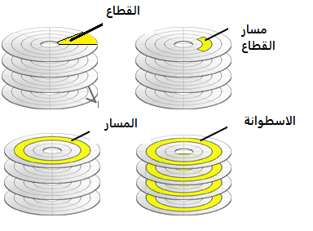
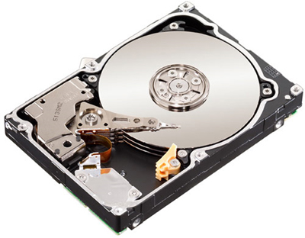

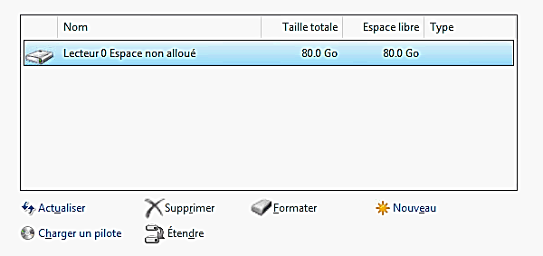
تثبيت نظام التشغيل
نسخ الملفات
تهيئة فيزيائية
تهيئة القرص
في المصنع
تهيئة منطقية
قبل التثبيت او عند الاستعمال الأول

Slide 4

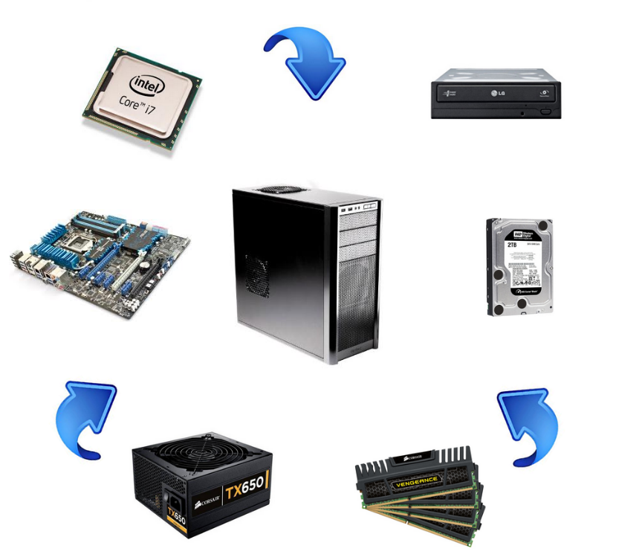


تثبيت نظام التشغيل
إدارة الموارد (الأجهزة)
إدارة الملفات
إدارة البرامج

Slide 5

1-تعريف نظام التشغيل:
هو مجموعة من البرامج، الملفات والبرمجيات المتكاملة فيما بينها والمسؤولة عن إدارة مختلف موارد وبرامج الحاسوب، ويعتبر كوسيط بين المستعمل والجهاز.
أمثلة:
أنظمة تشغيل الحاسوب: Windows, Linux, Mac OS
أنظمة تشغيل الهاتف: Android, IOS

Slide 6

2- تثبيت نظام التشغيل:
أ- مفهوم تثبيت نظام التشغيل Installation : هو الخطوات اللازمة لنسخ الملفات والبرامج المسئولة عن تشغيل الحاسوب من قرص النظام إلى القرص الصلب، وتتطلب هذه العملية إعداد وتهيئة القرص الصلب.

Slide 7
ب- إعداد القرص الصلب:
تهيئته: هو إعداد وتحضير القرص الصلب حتى يصبح جاهزاً لتخزين نظام التشغيل، البرامج والملفات ،تنقسم إلى قسمين هما:
التهيئة الفيزيائية | هي إعداد القرص أثناء عملية الصنع بتقسيمه إلى عدة أجزاء وهي: أقراص، إسطوانات، مسارات، وقطاعات.
التهيئة المنطقية | هي وضع نظام الملفات (FAT32 ,NTFS) على القرص الصلب والذي يسمح بقراءة وتخزين المعلومات، وتجرى هذه التهيئة قبل تثبيت نظام التشغيل.
الصفحة 21 من الكتاب
المسار
القطاع
مسار القطاع
القرص

Slide 8
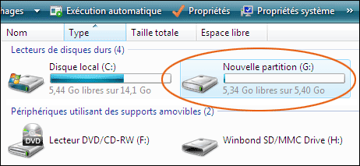
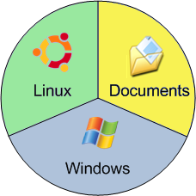
تقسيمه:
هي عملية تجزئة القرص الصلب إلى أقسام، كل قسم يسمى بحرف (مثل:C, D, E) تساعد هذه العملية على:
تثبيت أكثر من نظام تشغيل واحد.
تنظيم وترتيب الملفات والمجلدات.
تفادي ضياع الملفات الشخصية والمهمة.

Slide 9
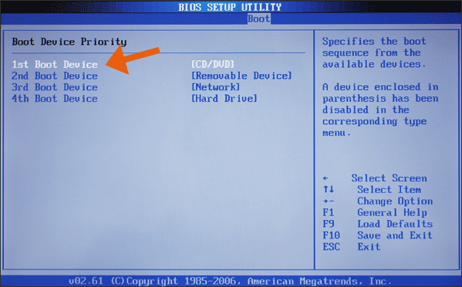
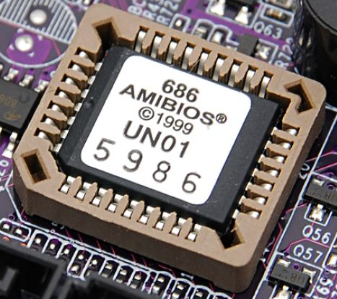
3- خطوات التثبيت:
أ. تعريف البيوس BIOS :
البيوس هو برنامج مخزن في شريحة الذاكرة الميتة المتصلة باللوحة الأم، ويعني نظام الإدخال والإخراج القاعدي، يستعمله الحاسوب كبرنامج لتشغيل الحاسوب قبل بداية واشتغال نظام التشغيل.

Slide 10
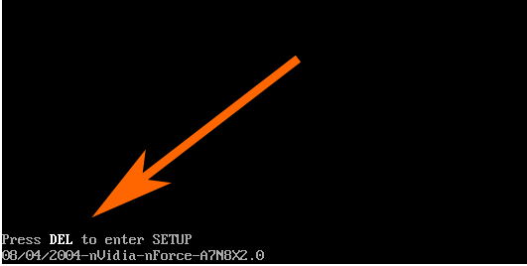
ب. خطوات تغيير إعدادات البيوس BIOS :
يحتوي البيوس إعدادات مختلفة أهمها إعداد الإقلاع Boot ويتم فيه تحديد القرص الذي سيستعمل في تثبيت نظام التشغيل مثل (DVD أو Flash Disk) ، ولتغيير ذلك يجب:
1. الدخول إلى برنامج البيوس بالضغط على مفتاح Suppr أو F2 عند إقلاع الحاسوب.
2. ترتيب أقراص الإقلاع حسب الأولوية واختيار القرص المستعمل للتثبيت كقرص إقلاع أول ثم حفظ التغييرات والخروج.

Slide 11

ج- التثبيت
1. وضع قرص النظام في قارئ الأقراص المضغوطة.
2. بدء التثبيت بالضغط على أحد أزرار لوحة المفاتيح.
3. اختيار لغة التثبيت.
4. تهيئة Formater القرص الصلب وتقسيمة (قسمان على الأقل)
5. اختيار قسم ليثبت فيه النظام مثل C.
6. انطلاق عملية نسخ الملفات في القرص الصلب.
7. إدخال اسم المستخدم ثم كلمة المرور.
8. إعداد خيارات النظام (الشبكة، الأمان).
9. الانتهاء عملية التثبيت والدخول إلى سطح المكتب.

Slide 12
حل الواجب:
الواجب:
1. القرص الذي نستعمله للتثبيت هو فلاش ديسك.
العملية التي نقوم بها لإعداد القرص الصلب هي التهيئة المنطقية، وتجرى من أجل تحضيره ليصبح جاهزا للتثبيت ونسخ الملفات.
يجب تقسيم القرص الصلب إلى قسمين على الأقل وذلك من أجل:
تفادي ضياع الملفات الشخصية
تثبيت أكثر من نظام تشغيل واحد
تنظيم وترتيب الملفات
طلب منك صديقك مساعدته في إعادة تثبيت نظام التشغيل لحاسوبه الشخصي.
1- اعط الخطوات لتغيير الاعدادات اللازمة قبل التثبيت حتى تتمكن من استعمال الفلاش ديسك كقرص للتثبيت.
2- ما هي العملية التي يجب إجراؤها على القرص الصلب قبل التثبيت ولماذا؟
3- خلال تثبيتك لنظام التشغيل وجدت أن القرص الصلب به قسم واحد فقط، ماذا يجب عليك أن تفعل، ولماذا؟

Slide 13
حل الواجب:
الواجب:
1.
ما هو نظام البيوس وما هي أهم وظائفه؟
أنواع أنظمة تشغيل الحاسوب؟ ما هي الأكثر استعمالا والأكثر أمانًا؟

